Slide 1
Развитие внимания детей, 3-4 года.
Подготовила воспитатель ГБДОУ НАО ЦРР ДС «Сказка»
Канева Виктория Владимировна

Slide 2
Выполняя задания, которые представлены в этой презентации ребенок в возрасте 3-4 лет научится фиксировать свое внимание, сформирует навыки переключать и распределять внимание, а так же слушать и делать по правилам задания. Если заниматься регулярно, то малыша появится усидчивость и интерес к знаниям.

Slide 3
Время тренировки должно составлять 10-15 минут. Не допускайте усталости и утомления у ребенка. Заканчивайте занятие «на самом интересном месте». Это нужно для того, чтобы ребенок с радостью и наслаждением занимался в следующий раз и ждал с нетерпением следующего занятия.
Не ждите от ребенка мгновенного результат, дайте ему время подумать и сосредоточиться.
Помогайте и хвалите Вашего малыша! И он непременно порадует Вас своими достижениями и успехами.

Slide 4
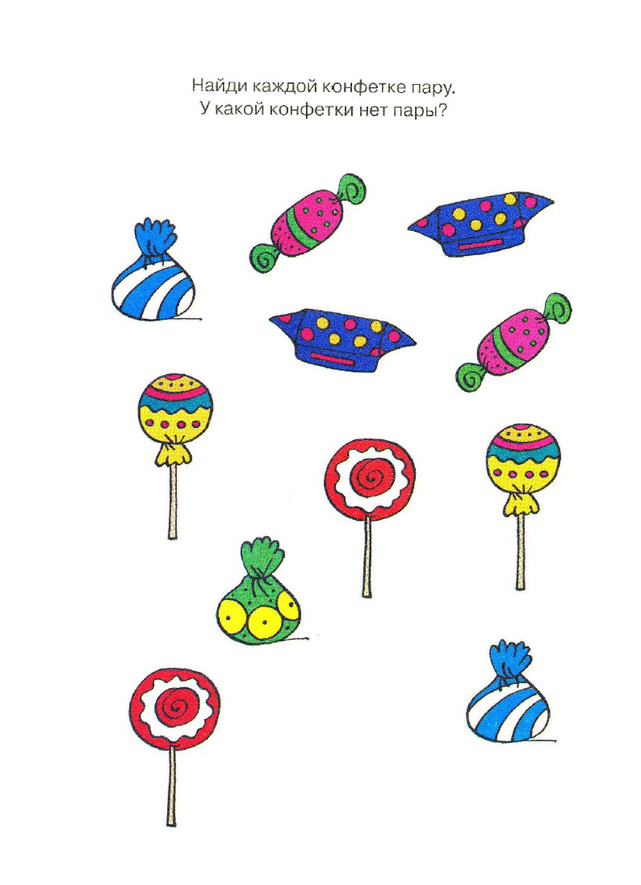

Slide 5
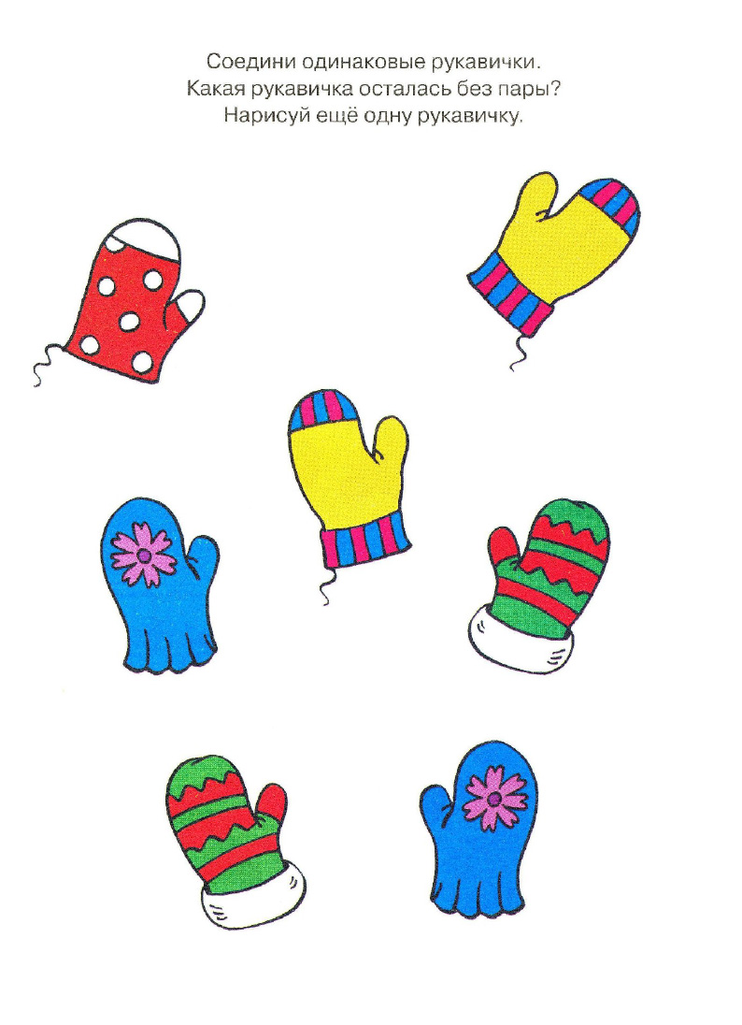

Slide 6
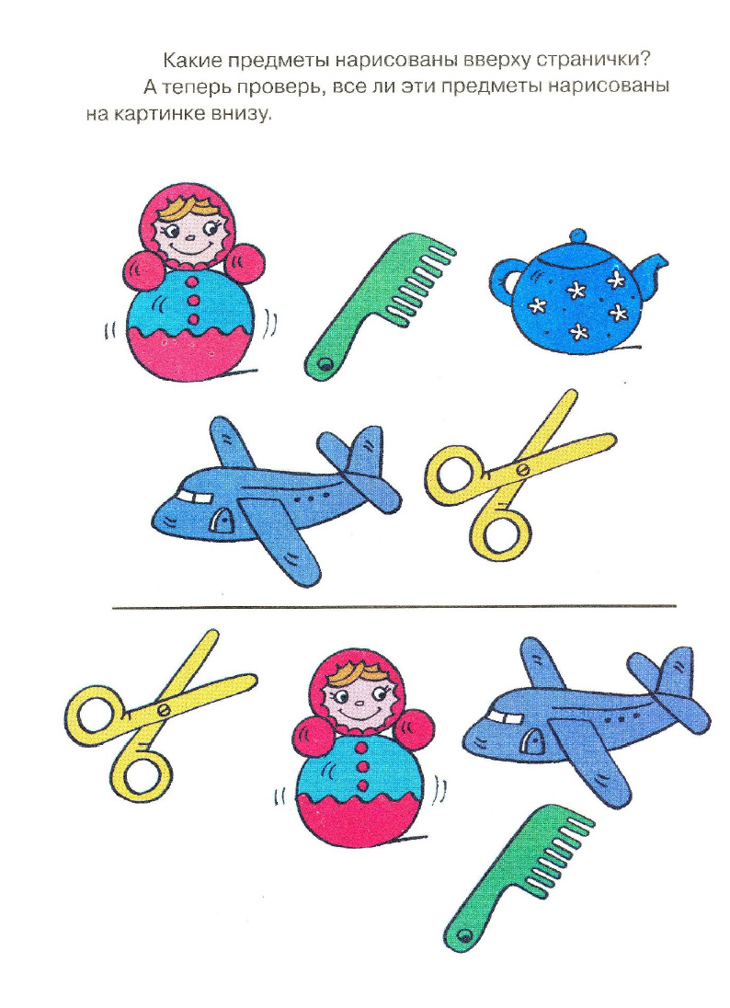

Slide 7
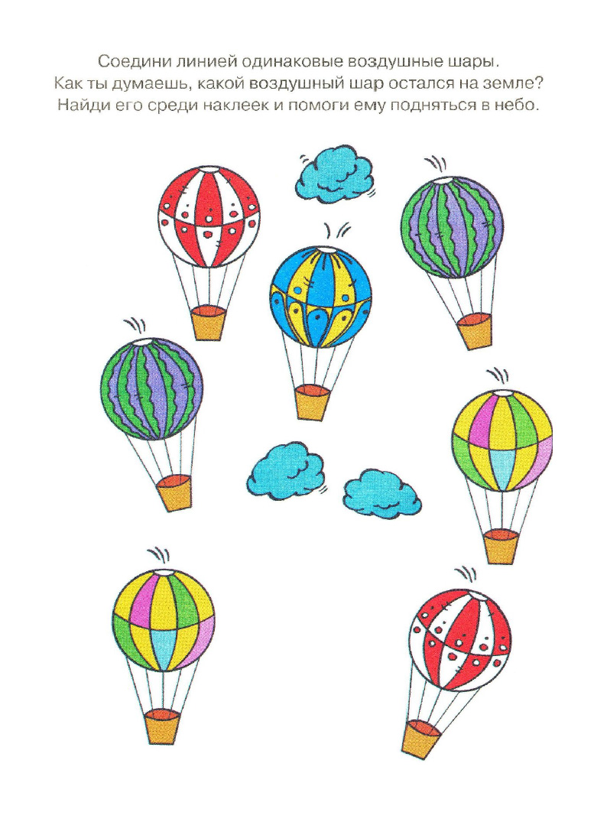

Slide 8
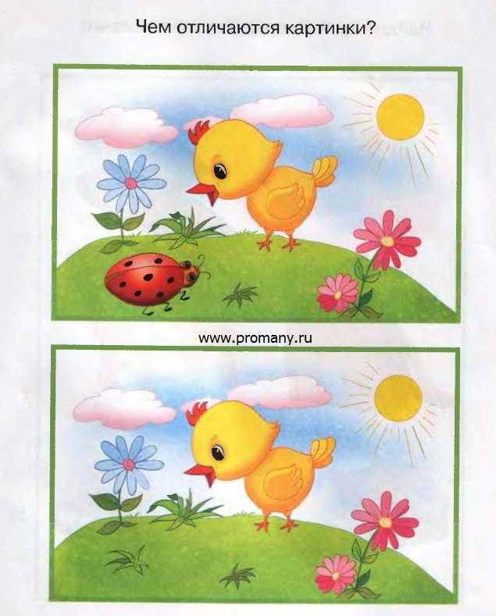

Slide 9
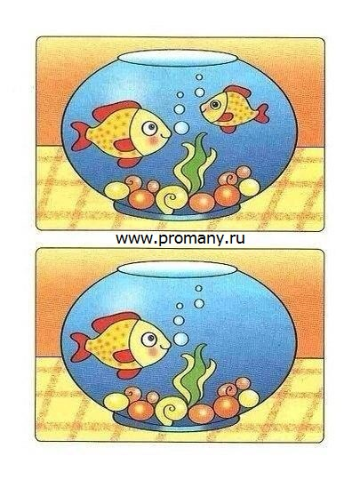

Slide 10
